Slide 1




TECNOLOGIE DI PROTEZIONE DEI DATI E DELLA PRIVACY PER L'ENERGIA
CSP005_S_E
SLIDE SET #4: ABAC (Controllo dell'accesso basato sugli attributi) e l'evoluzione del modello di controllo dell'accesso
PRESENTAZIONE A CURA DI:
ANTONIOS NTIB

Slide 2
Sicurezza delle informazioni
Availability
Confidentiality
Integrity
Information Security
‹#›

Slide 3
AAA
Per rispondere alla domanda "Chi sei"
3 fattori: chi siete, cosa avete e cosa siete.
Authentication
Authorization
Per rispondere alla domanda
"Che cosa può accedere"
Accounting
Per rispondere alla domanda
"Cosa avete accesso"
‹#›

Slide 4

Meccanismo di controllo degli accessi
"Il componente logico che serve a ricevere la richiesta di accesso da parte del soggetto, a decidere e ad applicare la decisione di accesso".
- Pubblicazione speciale NIST 800-162
‹#›

Slide 5
Modello di controllo degli accessi
"Struttura che detta il modo in cui i soggetti accedono agli oggetti".
- Guida all'esame CISSP AIO, 6th Edizione
‹#›

Slide 6
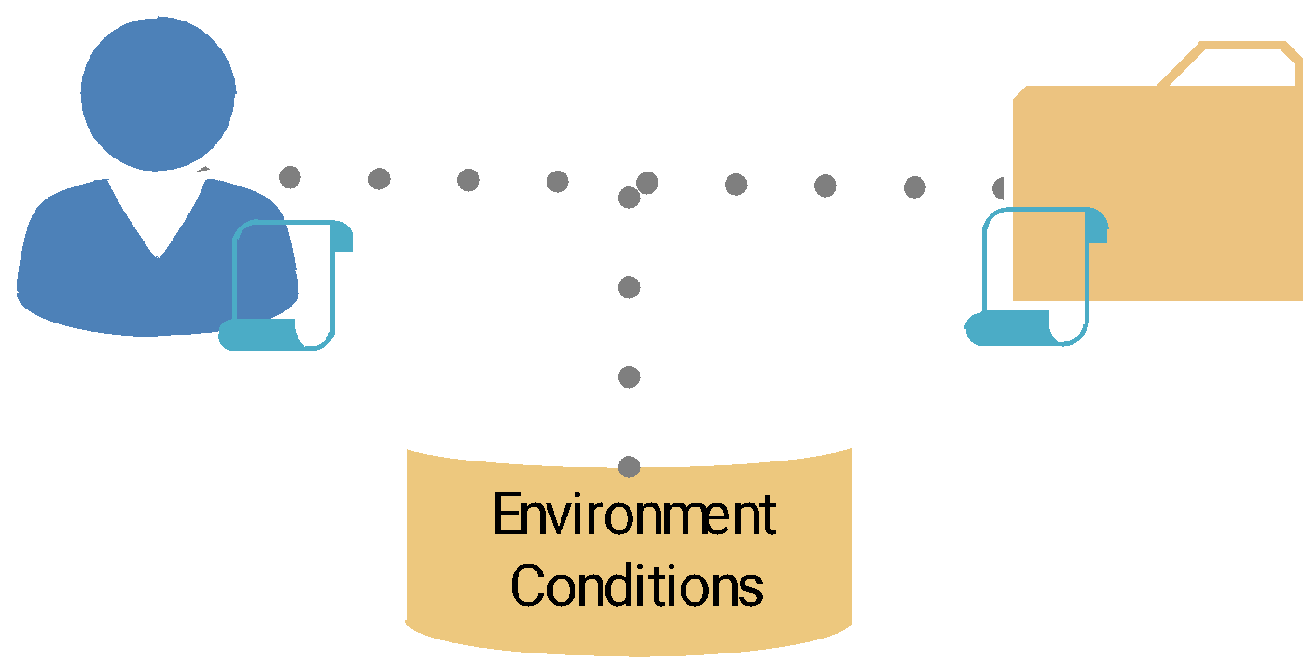
Controllo dell'accesso basato sugli attributi (ABAC)
Soggetto con attributi
Oggetto con attributi
Centralizzato
Il controllo degli accessi viene applicato prendendo gli attributi del soggetto, gli attributi dell'oggetto e il contesto ambientale e confrontandoli con la politica.
Politiche scritte utilizzando un linguaggio leggibile dall'uomo e facilmente comprensibile, XACML (eXtensible Access Control Markup Language).
‹#›

Slide 7
Controllo dell'accesso basato sugli attributi (ABAC)
Dipartimento utente X
Cartella Dipartimento classificato X
Ex 1: L'utente può accedere alla cartella del proprio ufficio solo durante l'orario di lavoro.
Es. 2: È possibile accedere a determinate cartelle solo da specifiche postazioni di lavoro se l'utilizzo della larghezza di banda è basso.
‹#›

Slide 8
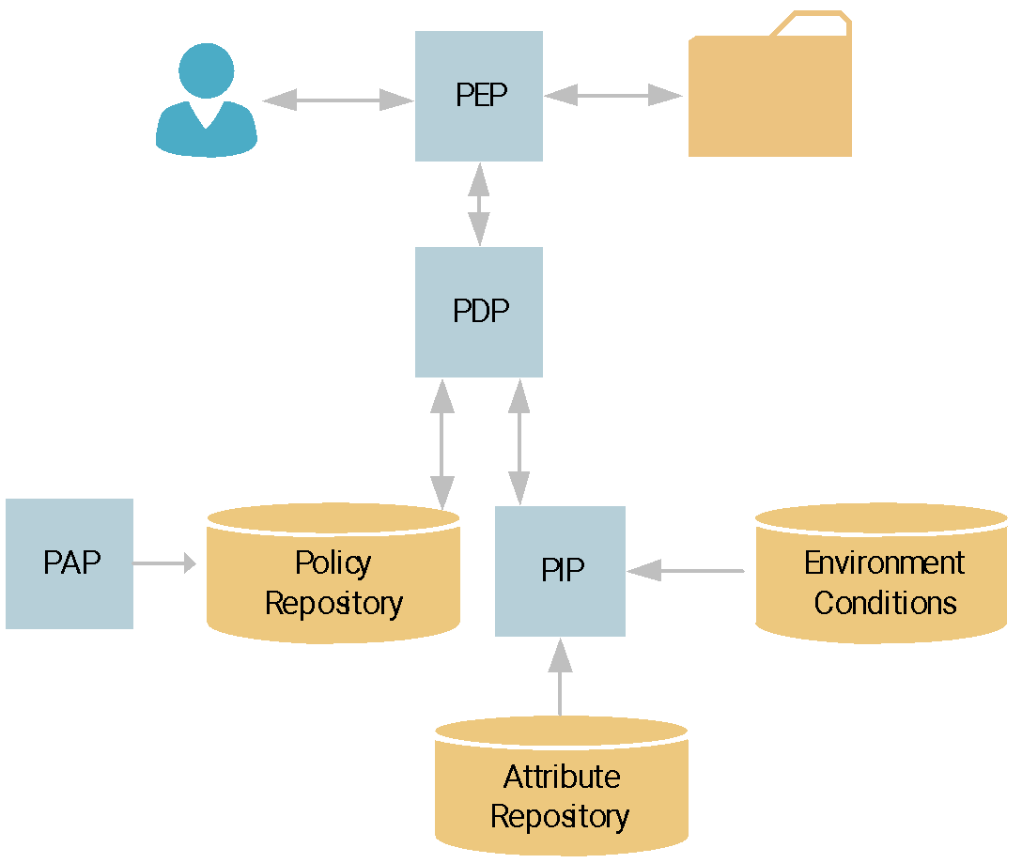
Controllo dell'accesso basato sugli attributi (ABAC)
PEP: Punto di applicazione delle politiche
PDP: Punto di decisione politico
PAP : Punto di amministrazione della politica
PIP: Punto d'informazione politica
‹#›

Slide 9
Controllo dell'accesso basato sugli attributi (ABAC)
Pro
Con
  Scalabile
  In tempo reale
  Contestuale (consapevole del contesto)
  Separazione dei compiti, persone diverse possono gestire attributi differenti di Soggetti, Oggetti e Politiche
  È una novità
  Richiede socializzazione e attività di convincimento
  È necessario un cambiamento organizzativo per la gestione degli Attributi
‹#›

Slide 10
Controllo dell'accesso basato sugli attributi (ABAC)
L'ABAC è ancora in fase iniziale
Gartner prevede che entro il 2020 il 70% delle aziende utilizzerà l'ABAC.
‹#›

Slide 11
Controllo dell'accesso basato sugli attributi (ABAC)
Microsoft Windows Server 2012 Claim Based Access Control o Dynamic Access Control è l'implementazione Microsoft di ABAC.
Fedora 3.3 FESL (Fedora Security Layer) che utilizza XACML per implementare ABAC
3rd società di servizi di autenticazione di terze parti, come Axiomatics e Avatier, offrono l'implementazione di ABAC per i sistemi operativi, le applicazioni e i database.
11

Slide 12
Controllo dell'accesso basato sugli attributi (ABAC)
Progetti ABAC open source come :
  http://abac.deterlab.net
  OpenAZ, http://www.openliberty.org
‹#›

Slide 13

Grazie

